Slide 1
Tarnybinės stotys ir jų operacinės sistemos
Apache serverio aplinka

Slide 2
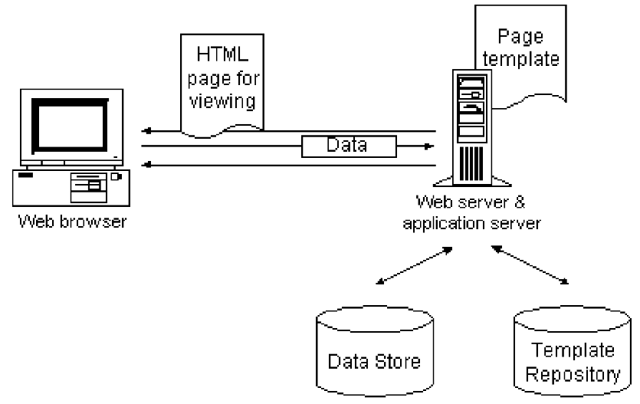
WEB serverio darbo principai
WEB serveriai pateikia puslapius pagal kliento naršyklės užklausas

Slide 3
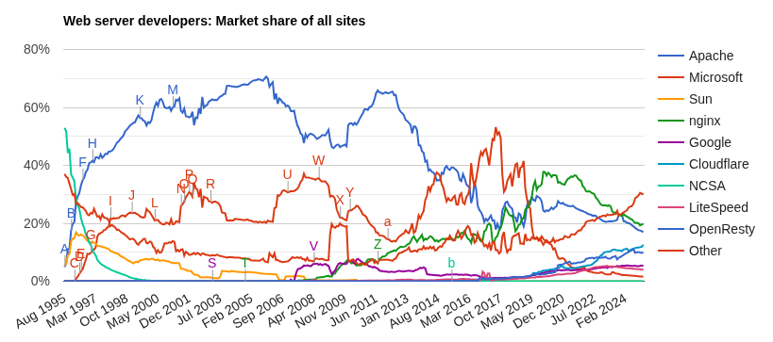
Žiniatinklio (web) serveriai

Slide 4
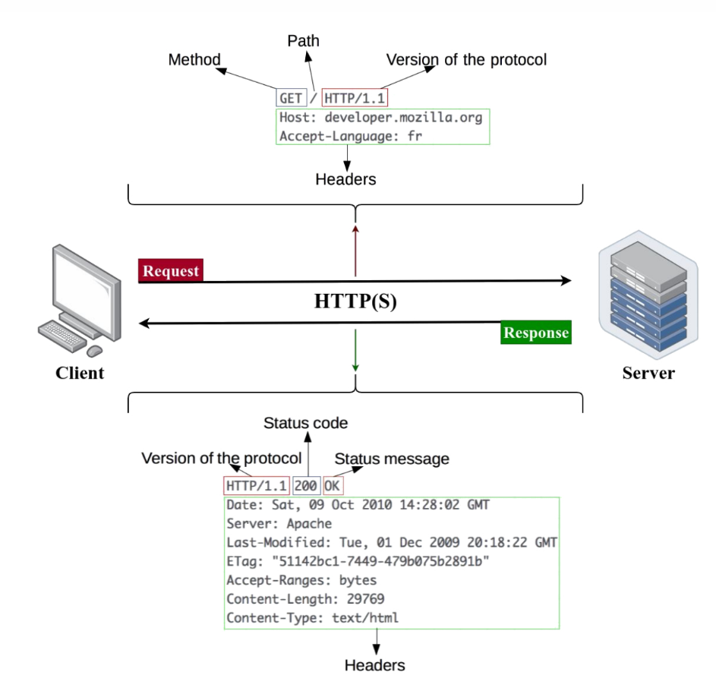
HTTP, HTTPS
WWW pamatai
Įkelia puslapius naudojant URL
Metodai:
GET (read)
POST (create)
PATCH (update)
DELETE (delete)
PUT (update/replace)
HTTPS – saugi HTTP versija
Naudojamas TLS (seniau SSL)
SSL - šifruotas interneto saugos
protokolas

Slide 5

Apache WEB serverio diegimas
Apache įdiegimo komanda:
sudo apt install apache2
Apache tarnybos valdymas Ubuntu OS:
systemctl status apache2
sudo systemctl stop apache2
sudo systemctl start apache2
Tarnybos veikimo patikrinimas:
Ubuntu OS naršyklėje URL įveskite http://localhost

Slide 6

Apache serverio funkcionalumas
Moduliai – standartinio funkcionalumo plėtiniai, nuo paprasto katalogo indekso rodymo (ls komandos analogas) iki serverio pusės programavimo kalbų modulių
Virtualios svetainės - viename serveryje gali būti daug skirtingų svetainių, pvz. vienas serveris gali aptarnauti tiek delfi.lt, tiek draugas.lt ir t.t.
Apache serveris konfigūruojamas keičiant tekstinius konfigūracijos failus, esančius /etc/apache2

Slide 7
Apache serverio konfigūracija (1)
apache2.conf - pagrindinis konfigūracijos failas, čia saugomi globalūs nustatymai
conf-available – katalogas su paruoštais, bet neįjungtais konfigūracijos failais
conf-enabled – katalogas su įjungtais konfigūracijos failais, konfigūracija suveikia perkrovus apache2 tarnybą
envvars – Apache serverio aplinkos konfigūracija, tokia kaip tarnybos vartotojas, log failų vieta ir t.t.
mods-available – katalogas su paruoštais modulių ir jų konfigūracijos failais
mods-enabled – katalogas su įjungtais modulių ir jų konfigūracijos failais
ports.conf - TCP prievadai, iš kurių Apache priims TCP prisijungimus
sites-available – katalogas su paruoštais virtualių svetainių konfigūracijos failais
sites-enabled – katalogas su įjungtais virtualių svetainių konfigūracijos failais

Slide 8

Apache serverio konfigūracija (2)
Šakninis dokumentų katalogas:
/var/www/
Modulio įjungimas:
sudo a2enmod modulio_pavadinimas
Modulio išjungimas:
sudo a2dismod modulio_pavadinimas
Naujos virtualios svetainės sukūrimas:
1. Sukurti failą index.html su tekstu Labas Vardas Pavarde
2. Sukurti naują svetainės katalogą ir įdėti svetainės failus:
sudo mkdir /var/www/naujasvetaine
sudo cp index.html /var/www/naujasvetaine

Slide 9

Apache serverio konfigūracija (3)
3. Sukurti naują konfigūracinį failą:
sudo cp /etc/apache2/sites-available/000-default.conf
/etc/apache2/sites-available/naujasvetaine.conf
4. Pakeisti naujasvetaine.conf failą:
<VirtualHost *:80>
…
ServerName <svetainės domenas>
…
DocumentRoot /var/www/naujasvetaine
5. Įjungti virtualią svetainę:
sudo a2ensite naujasvetaine
sudo a2dissite 000-default
sudo systemctl restart apache2
6. Užeiti į svetainę serverio IP adresu

Slide 10
Apache serverio HTTPS konfigūracija
1. Įsidiegti įrankį certbot
sudo apt install certbot python3-certbot-apache
2. Sukurti HTTPS configuraciją su certbot įrankiu
sudo certbot --apache -d <domenas>
Nemokamą domeną galima gauti iš svetainės noip.com

